Slide 1
SWP Übersetzerbau SS12
Parsergruppe ci
  Chunxian Lu
  Daniel Neumann
  Dustin Steinack
  Stefan Lenz

Slide 2
Aufgabenstellung
Erzeugung eines tabellengetriebenen LR-Parsers
Eingabe für den Generator ist eine Grammatikdefinition in BNF
Erstellung eines konkreten Syntaxbaums (Parsebaums) zur weiteren Verarbeitung in Folgephasen
Notes:
Erzeugung eines tabellengetriebenen LR-Parsers
---
Eingabe für den Generator ist eine Grammatikdefinition in BNF
---
Erstellung eines konkreten Syntaxbaums (Parsebaums) zur weiteren Verarbeitung in Folgephasen

Slide 3
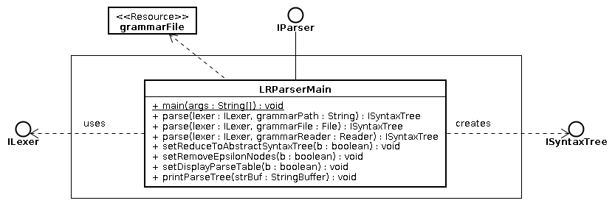
Schnittstellen
-v --version
-h --help
-o --print-parse-tree <target_file>
-l --lexer bi|bii|a
-t --token-definitions <token_definitions_file>
-g --grammar <grammar_file>
--reduce-to-abstract-syntax-tree
--dont-remove-epsilon-nodes
--displayParseTable
--log-level-console OFF|SEVERE|WARNING|INFO|CONFIG|FINE|FINER|FINEST|ALL
--log-level-file OFF|SEVERE|WARNING|INFO|CONFIG|FINE|FINER|FINEST|ALL
--log-file <log_file>
Notes:
Fassade nach draussen ist die Klasse LRParserMain
---
Nimmt einen ILexer und eine Grammatikdatei entgegen und gibt einen ISyntaxTree (ohne Epsilon-Knoten) zurück.
---
Verschiedene Konfigurationsmöglichkeiten
---
Kann auch über die Kommandozeile benutzt werden

Slide 4
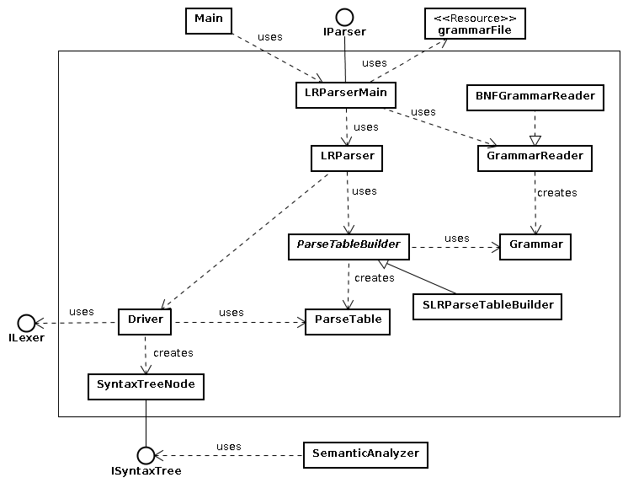
Architektur
Notes:
Steuerung wird von LRParserMain übernommen
---
GrammarReader zum Einlesen einer Grammatikdatei (BNFGR)
LRParser
---
ParseTableBuilder zum Bauen der Parsetabelle mit Action- und Goto-Funktionen (SLRParseTableBuilder)
---
Driver zum Durchführen des LR-Parse-Algorithmus unter Nutzung der Parsetabelle
erzeugt einen ISyntaxTree (ohne Epsilon-Knoten)

Slide 5
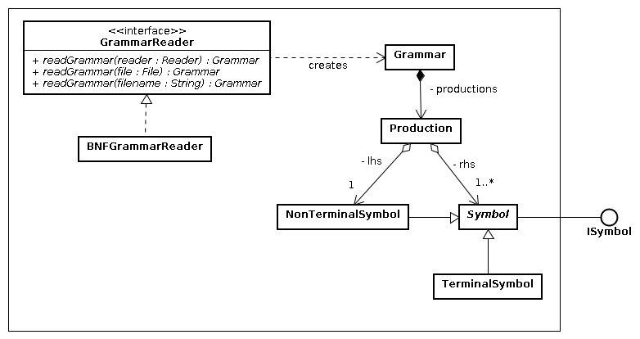
Grammar/ GrammarReader
Notes:
Grammar besteht aus Productions und kennt ihre Startproduktion
---
Eine Production bildet ein NonTerminalSymbol (LHS) auf eine Sequenz von Symbols (RHS) ab.
---
Symbol realisiert ISymbol und ist entweder ein TerminalSymbol oder ein NonTerminalSymbol
---
Ein GrammarReader kann eine Grammar aus einer Grammatikdatei erzeugen
---
GrammarReader wird bei uns durch BNFGrammarReader realisiert

Slide 6
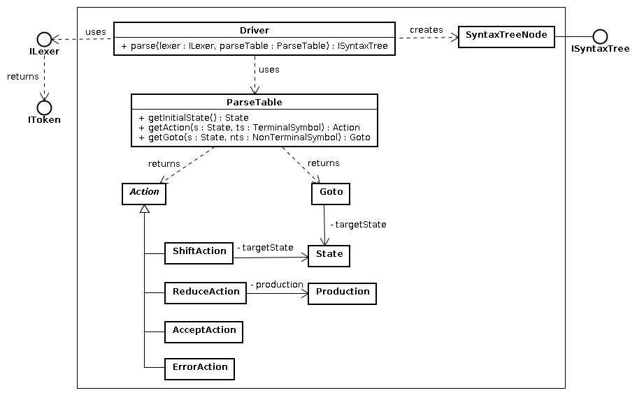
Driver/ ParseTable
Notes:
Driver benutzt den LR-Parse-Algorithmus aus dem Drachenbuch
---
Erweitert um die Erzeugung eines (vollständigen) Parsebaums
Erweitert um die Behandlung von ε-Übergängen
---
Speichert die gelesenen IToken und verknüpft sie mit den Terminalknoten des IsyntaxTree
---
Kann alle Epsilon-Knoten aus dem Parsebaum entfernen
Kann den vollständigen (konkreten) Parsebaum durch „Hochziehen aller Einzelkinder“ reduzieren
---
Fehlerbehandlung: Ausgabe von gelesenen Token mit Positionsangabe und den erlaubten Symbolen
erzeugt einen ISyntaxTree (ohne Epsilon-Knoten)
Bei uns realisiert durch SyntaxTreeNode
--- --- ---
ParseTable
Mappt einen Zustand und ein Symbol auf eine Action bzw. ein Goto
---
Actions: shift (mit State der auf den Stack kommt), reduce (mit Production, die reduziert wird) , accept und error
---
Goto mit State, der nach einer Reduzierung auf den Stack kommt

Slide 7
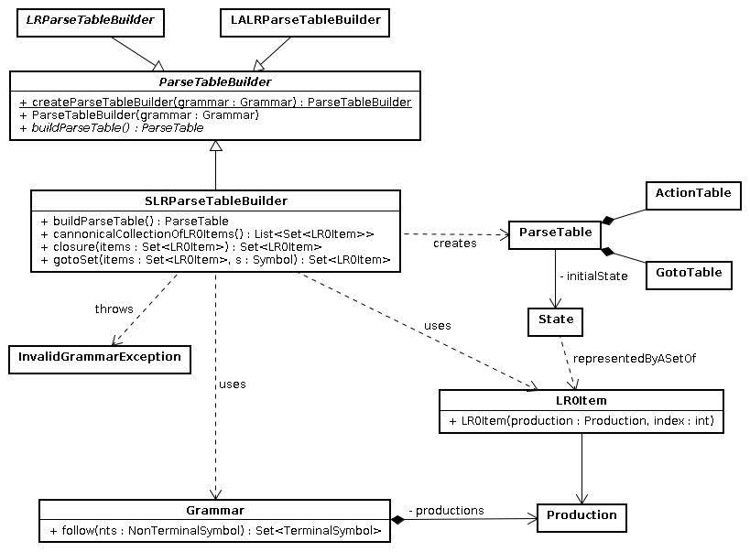
ParseTableBuilder
Notes:
ParseTableBuilder erzeugt eine LR-Parse-Tabelle (ParseTable) aus einer Grammatik
---
realisiert durch SLRParseTableBuilder
Geplant: LALR- und/oder LRParseTableBuilder
---
Implementierung nach dem Drachenbuch
Der beim Dangling-Else-Problem auftretende shift-reduce-Konflikt wird zugunsten des shift aufgelöst
--- --- ---
ParseTable hält für jeden State einen ActionTable und einen GotoTable
---
ActionTable und GotoTable mappen ein Symbol auf eine Action bzw. ein Goto
---
LR0Item zur Repräsentation des „Punkts“ in einer Produktion
---
State repräsentiert jeweils eine LR(0)-Item-Menge der Grammatik

Slide 8
Tests
Die Implementierung des Drivers haben wir schon früh mit Dummy-Objekten gegen das Beispiel aus dem Drachenbuch getestet
Jeder Algorithmus wurde mit wenigstens einem Beispiel aus dem Drachenbuch getestet
LRParserTest zum Testen aller Quellprogramme in einem Verzeichnis
Notes:
Die Implementierung des Drivers haben wir schon früh mit Dummy-Objekten gegen das Beispiel aus dem Drachenbuch getestet
---
Jeder Algorithmus aus dem Drachembuch wurde mit wenigstens einem Beispiel aus dem Drachembuch getestet
---
LRParserTest zum Testen aller Quellprogramme in einem Verzeichnis
→ Vervollständigung der Tokendefinitionen

Slide 9
Integration
Mit der anderen Parsergruppe haben wir die Notation der Grammatik abgesprochen und angepasst
Integration mit dem SemanticAnalyzer (Frontend-Gruppe)
  Benötigte Interfaces im commons-Verzeichnis abgesprochen
  Entfernen aller Epsilon-Knoten aus unserem Parsebaum
  Umstellung auf die Grammatik ohne Linksrekursion
  Anpassung von TokenType etc, so dass ein Mapping zwischen Enum-Type und Terminalsymbol möglich wurde
Integration mit den Lexer-Gruppen
  Vereinbarung, dass IToken.getText das jewelige Terminalsymbol zurückgibt
  Anpassung der Tokendefinitionen und von Token, so dass (mit Hilfe des o.g. TokenType-Mappings) sowohl der TokenType als auch das Terminalsymbol verfügbar sind
Notes:
Mit der anderen Parsergruppe haben wir die Notation der Grammatik abgesprochen und angepasst
--- --- ---
Zur Integration mit dem SemanticAnalyzer (Händisches Frontend)
---
Benötigte Interfaces im commons-Verzeichnis abgesprochen
---
Entfernen aller Epsilon-Knoten aus unserem Parsebaum
---
Umstellung auf die Grammatik ohne Linksrekursion
---
Anpassung von TokenType etc, so dass ein Mapping zwischen Enum-Type und Terminalsymbol möglich wurde
--- --- ---
Zur Integration mit der Lexer-Gruppe
---
Vereinbarung, dass IToken.getText das jewelige Terminalsymbol zurückgibt
---
Anpassung der Tokendefinitionen und von Token, so dass (mit Hilfe des o.g. TokenType-Mappings) sowohl der TokenType als auch das Terminalsymbol verfügbar sind

Slide 10
Arbeitsteilung
Architektur: Zusammen
Driver: Luisa und Stefan
GrammarReader: Daniel und Dustin
ParseTableBuilder: Zusammen
Gui: Dustin
Deployment: Daniel und Dustin
Notes:
Architektur (LRParser): Zusammen
---
Driver: Luisa, Stefan
---
GrammarReader: Daniel, Dustin
---
ParseTableBuilder: Zusammen
---
Gui: Dustin
---
Deployment: Daniel und Dustin

Slide 11
Vielen Dank!

